Slide 1
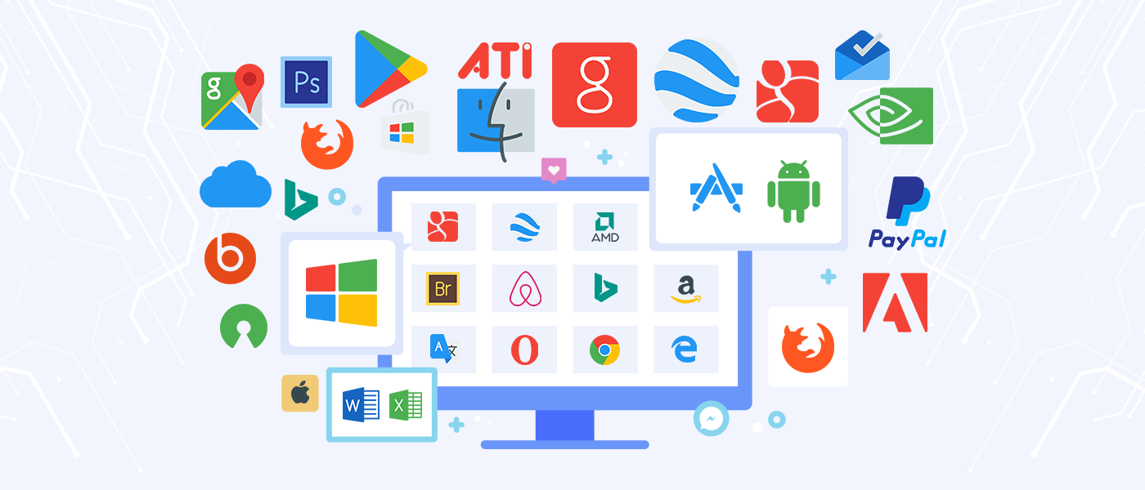
Praktika Akuntansi
Andy Setiawan

Slide 2
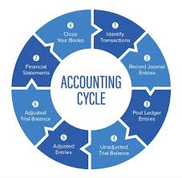
Akuntansi
Sumber : Accountrely.com

Slide 3
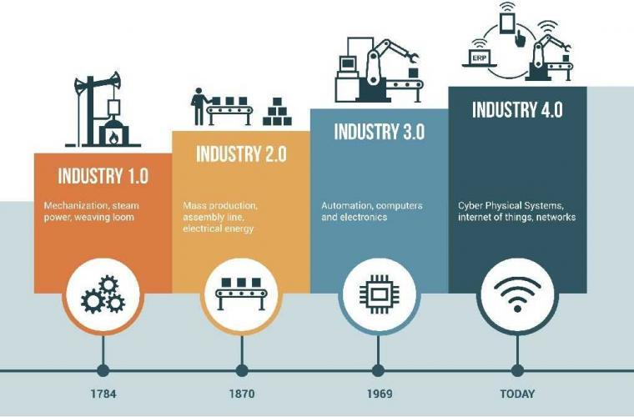
Era Revolusi Industri 4.0
Sumber : Teachin.id

Slide 4
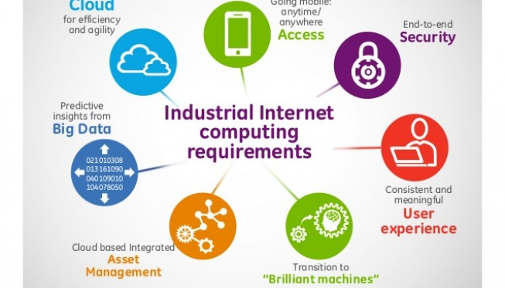
Perubahan
Sumber : Qureta.com

Slide 5
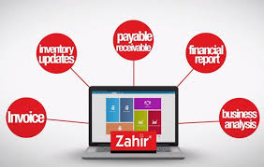
Zahir Accounting
Sumber : abdulnasir.id

Slide 6
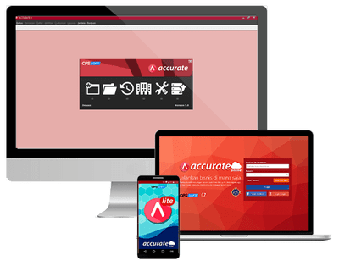
Accurate
Sumber : penjualanresmiaccurate.id

Slide 7
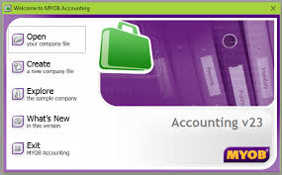
Myob Accounting
Sumber : facebook.com

Slide 8

ERP
Sumber : pengadaan.web.id

Slide 9
Zahir Accounting
PT. Zahir Internasional
Zahir Accounting Versi 1.0 Thn 1996
Zahir Accounting Versi 2.0 Thn 1997
Sekarang Zahir Accounting Versi 6
PT Zahir Internasional telah menciptakan berbagai edisi software yaitu Zahir Accounting 6, Zahir Point of Sale (POS) 6, Zahir POS Mobile, Zahir Report Server 6, Zahir Sales Order Mobile, Zahir Enterprise Plus, dan Zahir Online.

Slide 10
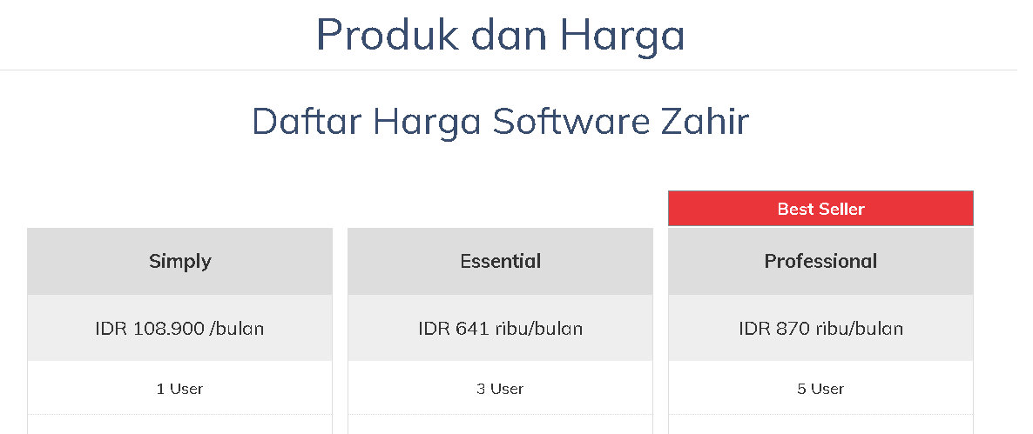
Data per 22-2-2021

Slide 11
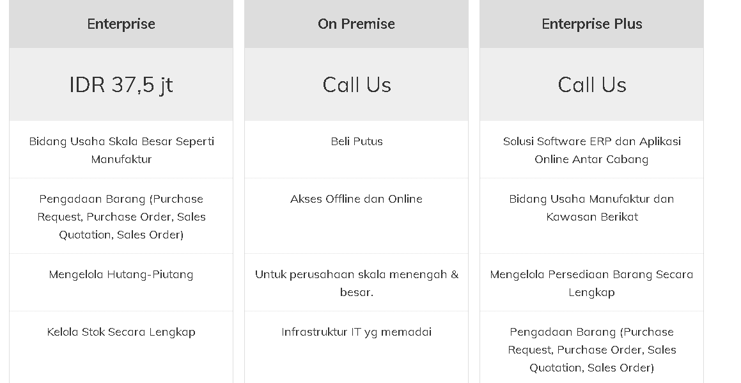
Data per 22-2-2021

Slide 12
Accurate Online
PT Cipta Piranti Sejahtera (CPSSoft)
Accurate versi 2 (2002), Accurate versi 3 (2005), dan Accurate Versi 4 (2009) Hingga di Tahun 2020 ini sudah hadir Accurate versi 5.
CPSSoft telah menciptakan berbagai edisi software yaitu Accurate 5, Accurate Online dan RENE 2 Point of Sales.

Slide 13
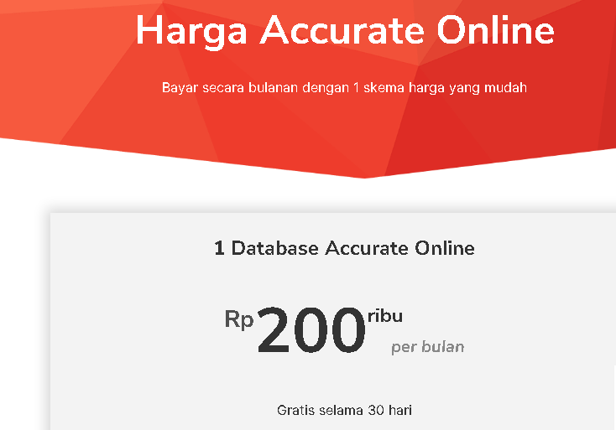
Data per 22-2-2021

Slide 14
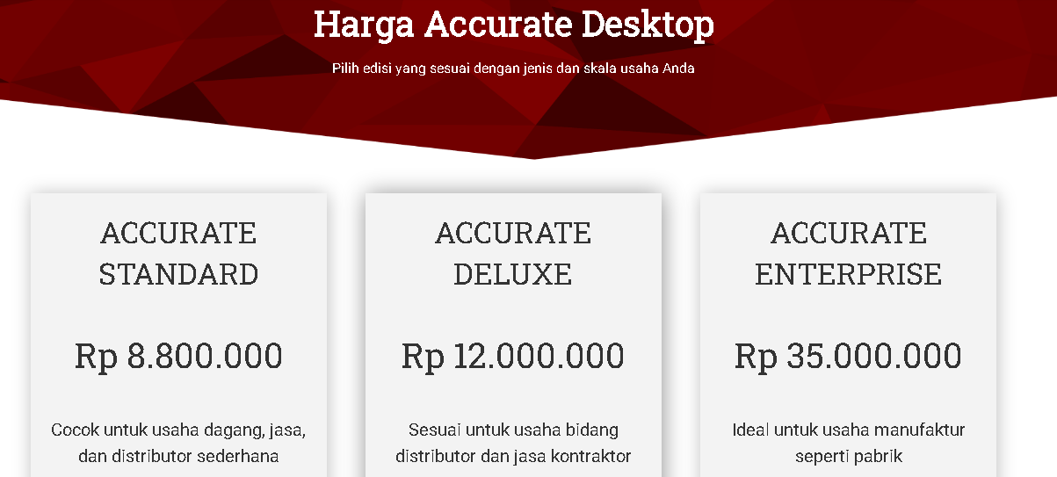
Data per 22-2-2021

Slide 15
Perbedaan Versi Desktop dan Cloud
Desktop
Cloud
Dibeli dari provider/Buat Sendiri
Lokasi sesuai keinginan perusahaan
Hardware disediakan oleh perusahaan
Biaya perawatan dibayar perusahaan
Sewa dari provider
Lokasi di cloud
Hardware sudah termasuk dalam layanan Cloud
Biaya perawatan sudah termasuk dalam layanan Cloud
Setiawan, A., Praptiningsih, P., & Matondang, N. (2020). Studi Literatur tentang Cloud Accounting. EQUITY, 23(2).

